Slide 1

ЭКОZONE
Команда Института Географии, Алтайский государственный университет, г. Барнаул

Slide 2

Актуальность проекта
Проект имеет высокую актуальность среди отдыхающих на людей природе (рыбаков и туристов), так как помогает им найти и выбрать места для отдыха и занятий своими любимыми видами активного отдыха. Рыбаки смогут найти самые чистые водоемы, где они смогут насладиться рыбалкой и природой, не беспокоясь о качестве воды. Туристы же смогут выбирать места для путешествий, где они смогут насладиться красивыми и чистыми пляжами и берегами.

Slide 3

Целевая аудитория
Целевая аудитория является обширной: от любителей рыбалки и активного отдыха до людей, которые просто хотят насладиться красотой природы. Для физических лиц совершеннолетнего возраста, мужчины 30+, проживающих в Алтайском крае
Сектор рынка – B2C

Slide 4

Проблематика
Проект "ЭкоZone" решает проблему поиска подходящих мест для рыбалки и отдыха. Часто рыбаки и туристы сталкиваются с проблемой выбора места, где они могли бы насладиться природой и чистой водой.
Проект предоставляет информацию о самых экологически чистых местах, что помогает клиентам сэкономить время на поиск и обеспечивает им возможность насладиться природой без вреда для окружающей среды

Slide 5
Решение
Для этого используются данные о качестве воды, экологическом состоянии природных территорий, а также информация о наличии и состоянии заповедников и национальных парков. С помощью специальных алгоритмов и баз данных проект "ЭкоZone" определяет оптимальные места для отдыха и рыбалки, учитывая экологические аспекты
Технический задел проекта включал в себя разработку специального веб-сайта и мобильного приложения, которые предоставляют пользователям доступ к информации о чистоте водоемов, экологическом состоянии территорий, правилах поведения в природе и другую полезную информацию

Slide 6

Преимущества проекта
1. Уникальные данные о качестве воды, экологическом состоянии территорий и биоразнообразии, которые предавлены пользователям в удобном формате. | 2. Возможность быстрого и удобного поиска экологически чистых мест для отдыха и рыбалки на карте России. | 3. Интеграция специальных алгоритмов обработки данных для определения оптимальных мест для отдыха и рыбалки с учетом экологических аспектов. | 4. Возможность пользователей добавлять отзывы и оценки экологических параметров мест отдыха, что позволяет создать сообщество экологически осознанных туристов | 5. Создание базы данных с информацией о различных природных объектах, что помогает сохранить и продвигать экологически значимые места.

Slide 7

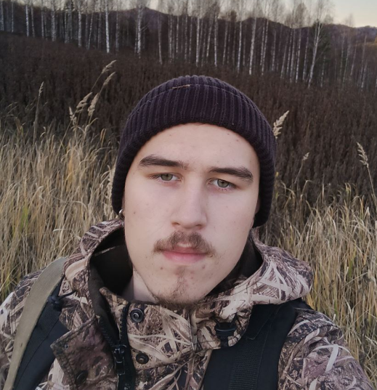
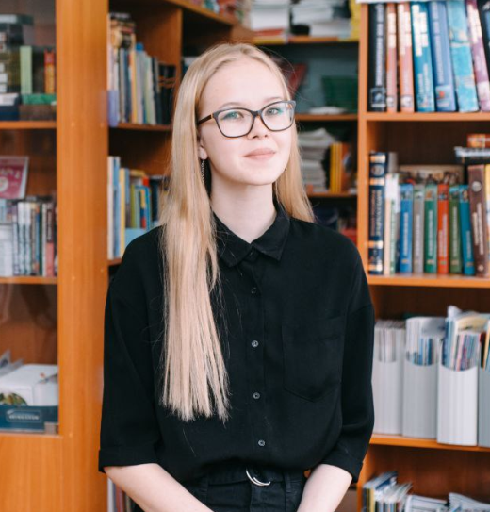
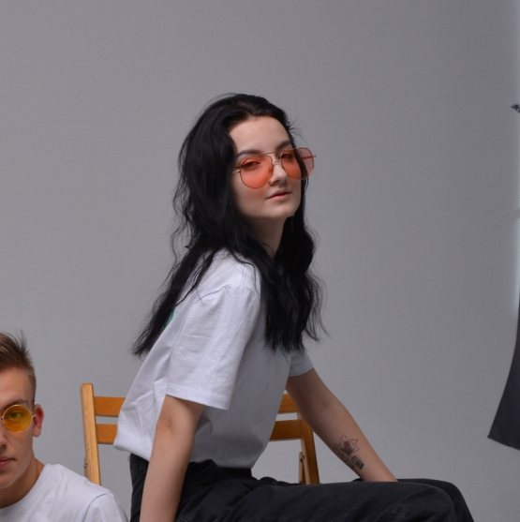
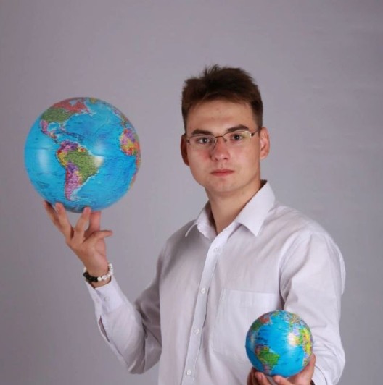
Команда стартапа
Чесноков Тимофей
Лидер проекта
Мысак Сергей
Аналитик
Харитонова Анастасия
Разработчик
Фокина Екатерина
Маркетолог

Slide 8

Планы развития
Срок | Задача | ответственный
20.01.24 | Создание базы данных | Чесноков Тимофей, Мысак Сергей
10.02.24 | Детальный анализ программных возможностей | Харитонова Анастасия
3.03.24 | Создание прототипа | Чесноков Тимофей
20.03.24 | Тестировка прототипа | Фокина Екатерина
1.04.24 | Анализ тестировки и построение дальнейших планов по созданию продукта | Чесноков Тимофей, Харитонова Анастасия, Мысак Сергей, Фокина Екатерина

Slide 9

Контакты лидера
Чесноков Тимофей
timchesnocov@gmail.com
tel:89609420905

